Slide 1
সবাইকে স্বাগতম

Slide 2
পরিচিতি
সহিদুল ইসলাম
সহকারী শিক্ষক(গনিত)
বুড়িচং হাজী ফজর আলী মাধ্যমিক বিদ্যালয়
বুড়িচং, কুমিল্লা
শ্রেণিঃ নবম
বিষয়ঃ রসায়ন
অধ্যায়ঃ তৃতীয়
সময়ঃ ৫০ মিনিট
Email No: sahidulislam181188@gmail.com

Slide 3
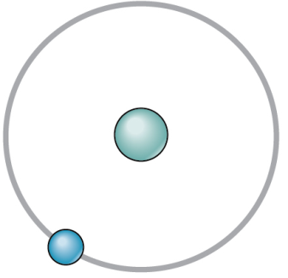
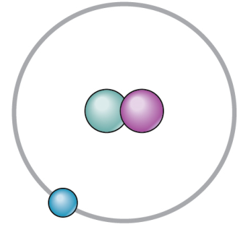
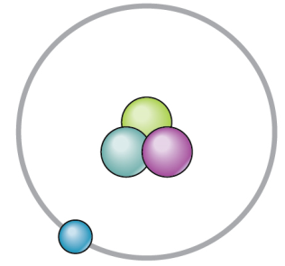
নিচের ছকটি দেখ
নাম | পরমাণুর চিত্র | প্রতীক | নিউট্রন সংখ্যা
হাইড্রোজেন বা প্রোটিয়াম |  |  | 0
ডিউটেরিয়াম |  |  | 1
ট্রিটিয়াম |  |  | 2
1
₁H
2
₁H
3
₁H

Slide 4
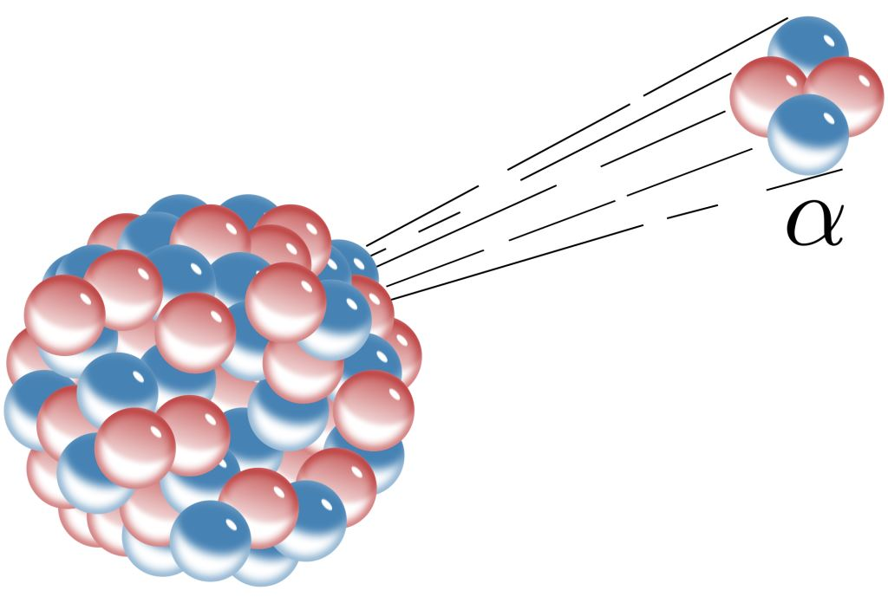
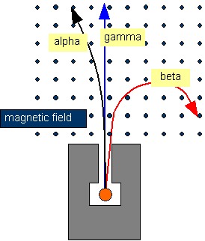
নিচের ছকটি দেখ

Slide 5
নিচের ছকটি দেখ

Slide 6
পাঠ শিরোনাম
তেজস্ক্রিয় আইসোটোপ ও তাদের ব্যবহার

Slide 7
শিখনফল
এই পাঠ শেষে শিক্ষার্থীরা---
১। তেজস্ক্রিয় আইসোটোপ কী তা বলতে পারবে;
২। তেজস্ক্রিয় আইসোটোপের বৈশিষ্ট্য বর্ণনা করতে পারবে;
৩। আইসোটোপের ব্যবহার ব্যাখ্যা করতে পারবে।

Slide 8
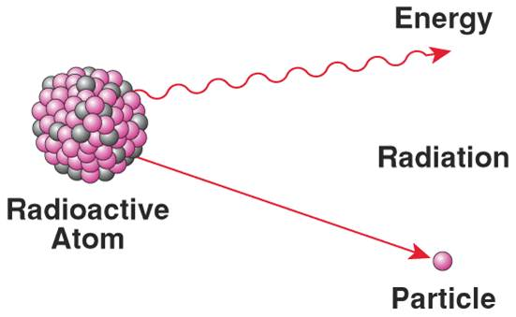
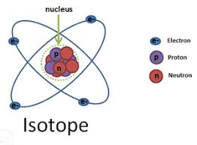
তেজস্ক্রিয় আইসোটোপ
যেসব আইসোটোপ তেজস্ক্রিয়তা প্রদর্শন করে তাদেরকে তেজস্ক্রিয় আইসোটোপ বলা হয়।

Slide 9
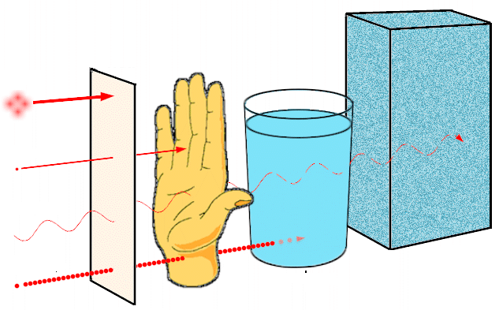
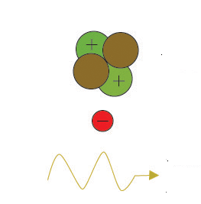
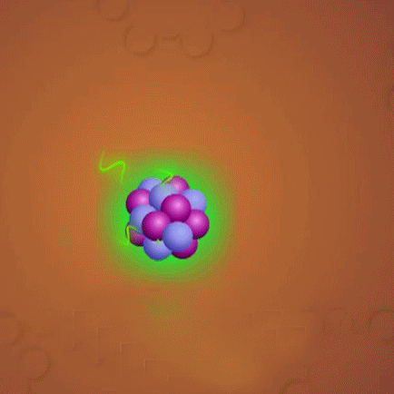
আলফা
আলফা
বিটা
বিটা
গামা
গামা
নিউট্রন
পানি
কাগজ
সীসা

Slide 10
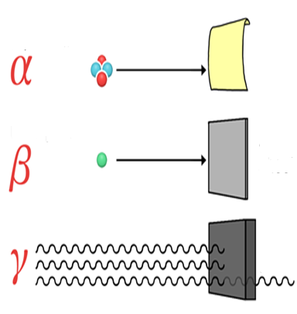
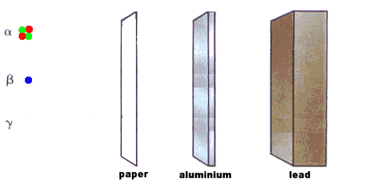
আলফা কণা
কাগজ
বিটা কণা
অ্যালুমিনিয়াম শিট
গামা রশ্মি
সীসা, স্টিল,
কংক্রিট

Slide 11
5
6
7
4
H
H
H
H
1
1
1
1
হাইড্রোজেনের এই আইসোটোপগুলো গবেষণাগারে প্রস্তুত করা হয়েছে।
প্রকৃতিতে পাওয়া যায় এমন ধরনের বহু আইসোটোপ রয়েছে
¹³C , ¹⁴ C, ⁸⁷ Rb, ⁹⁰ Sr, ¹¹⁵ In, ¹³⁰Te, ¹³¹ I, ¹³⁷ Cs, ¹³⁸La, ¹⁴⁷ Sm, ¹⁴⁸ Sm, ¹⁷⁶ Lu, ¹⁸⁷ Re, ¹⁸⁶Os, ²²² Rn, ²²⁶ Ra, ²³⁵ Th, ²³² Th, ²³⁴ U, ²³⁸ U
5
6
7
4
H
H
H
H
1
1
1
1
হাইড্রোজেনের এই আইসোটোপগুলো গবেষণাগারে প্রস্তুত করা হয়েছে।
প্রকৃতিতে পাওয়া যায় এমন ধরনের বহু আইসোটোপ রয়েছে
¹³C , ¹⁴ C, ⁸⁷ Rb, ⁹⁰ Sr, ¹¹⁵ In, ¹³⁰Te, ¹³¹ I, ¹³⁷ Cs, ¹³⁸La, ¹⁴⁷ Sm, ¹⁴⁸ Sm, ¹⁷⁶ Lu, ¹⁸⁷ Re, ¹⁸⁶Os, ²²² Rn, ²²⁶ Ra, ²³⁵ Th, ²³² Th, ²³⁴ U, ²³⁸ U

Slide 12
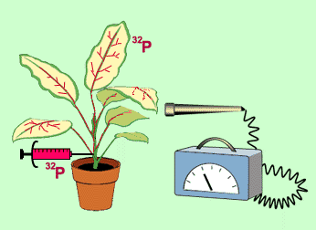
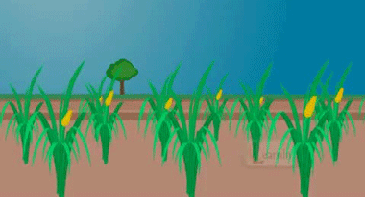
একক কাজ
কৃষিক্ষেত্রে তেজস্ক্রিয় আইসোটোপের ব্যবহার লিখ?
ফলনের মানের উন্নতি ও পরিমাণ বাড়াতে ³²P যুক্ত ফসফেট ব্যবহার করা হচ্ছে।

Slide 13
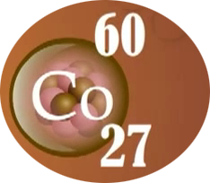
দলগত কাজ
তেজস্ক্রিয় পদার্থের উপকারী এবং ক্ষতিকর
প্রভাব উল্লেখ কর।

Slide 14
মুল্যায়ন
১। হাইড্রোজেনের স্থায়ী আইসোটোপ কয়টি
৩টি
২। যেসব আইসোটোপ তেজস্ক্রিয়তা প্রদর্শন করে একে কী বলে
তেজস্ক্রিয় আইসোটোপ
৩। কার্বনের কয়টি আইসোটোপ?
৩টি
৪। প্রোটন ও নিউট্রনের সুনির্দিষ্ট বিন্যাস সংবলিত নিউক্লিয়াসকে বলে?
নিউক্লাইড

Slide 15
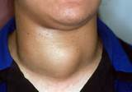
বাড়ির কাজ
“চিকিৎসাক্ষেত্রে তেজস্ক্রিয় আইসোটোপের ব্যবহার বিপ্লব এনেছে”-উদ্দীপকের আলোকে বিশ্লেষণ কর।

Slide 16
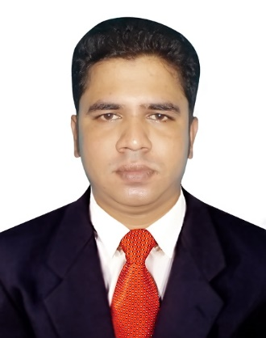
সবাইকে ধন্যবাদ

